Slide 1

IMMACOLATA CAVALLO

Slide 2
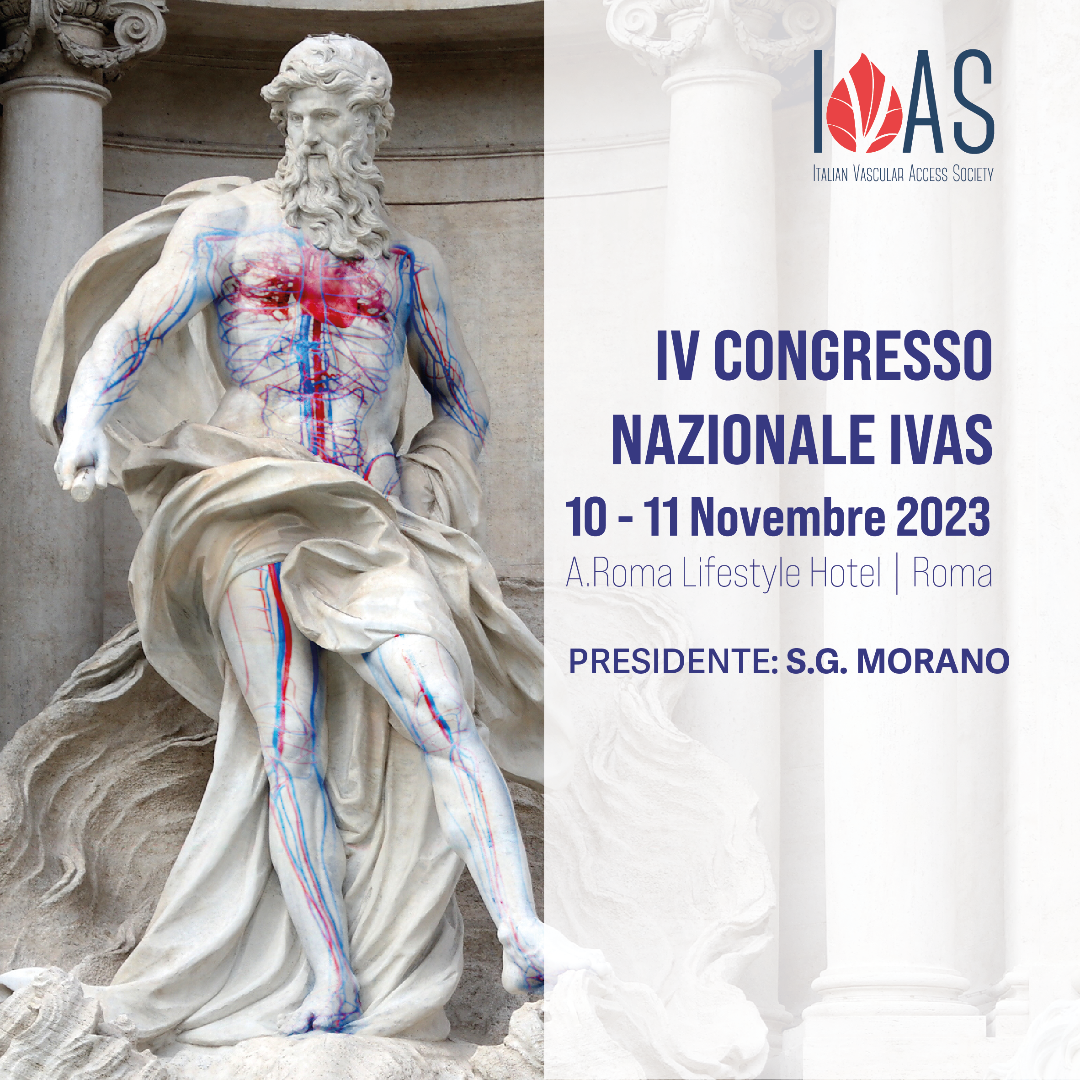
PATRIMONIO VENOSO DEPAUPERATO
OSMOLARITA’ DELLE SOLUZIONI
PH ED ENDOTELIOLESIVITA’

Slide 3
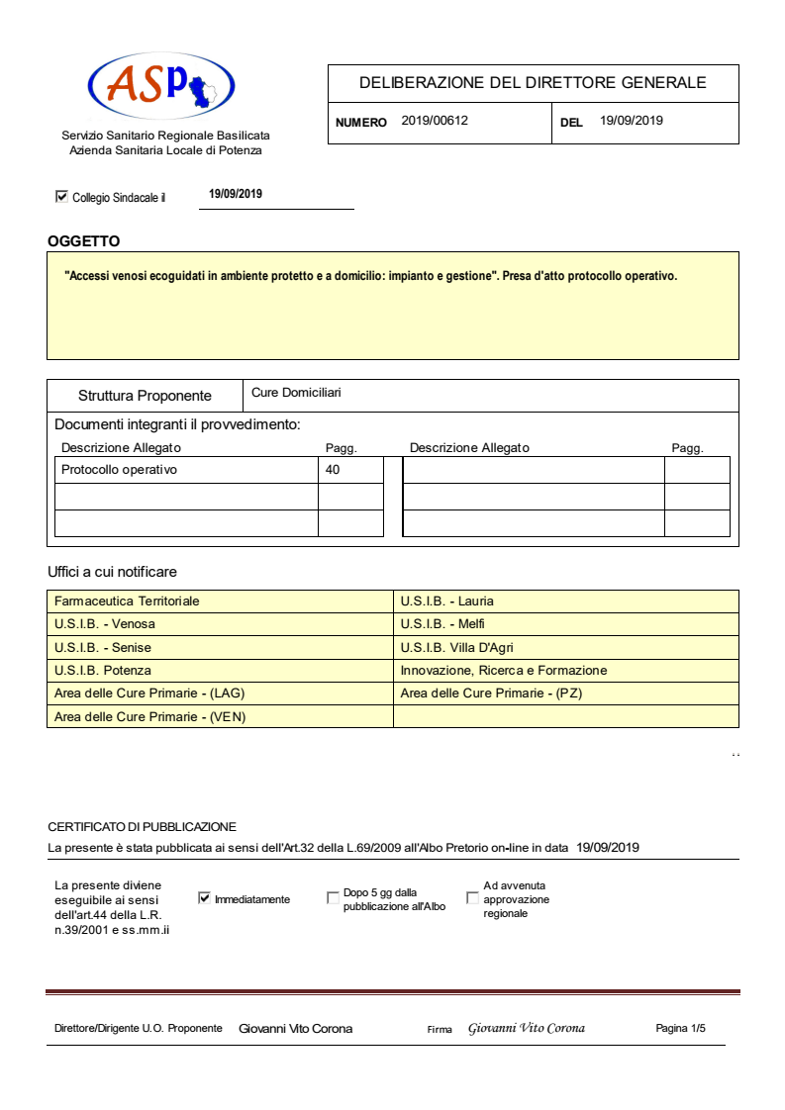

Slide 4
APPROCCIO REATTIVO
APPROCCIO PROATTIVO

Slide 5
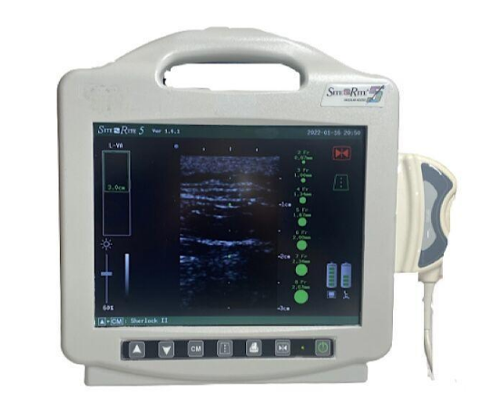
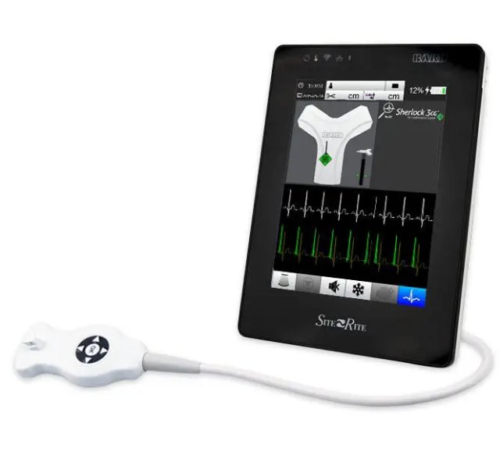
SITE RITE 5
SITE RITE 8 con doppia sonda

Slide 6
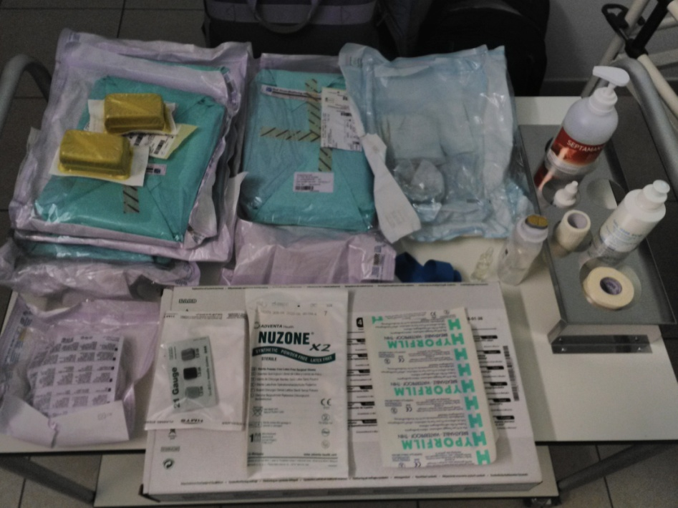
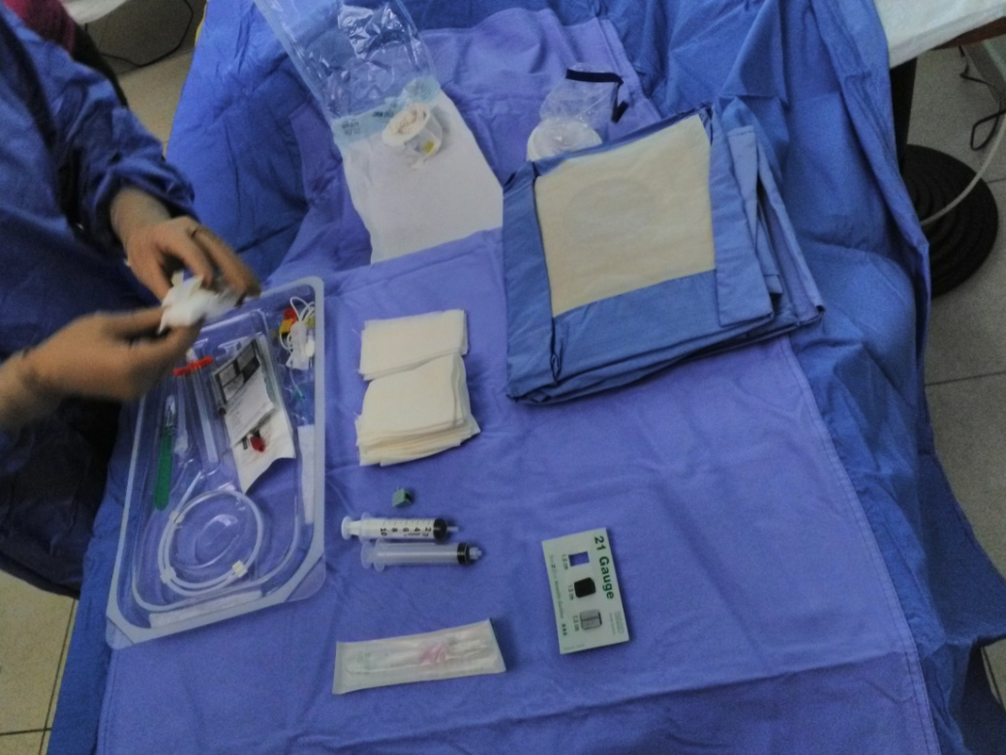
KIT DI IMPIANTO COMPOSTI
KIT ALL INCLUSIVE

Slide 7
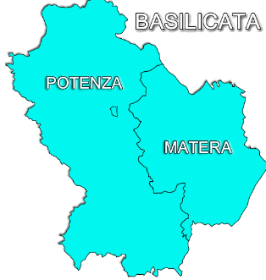

VENOSA
VILLA D’AGRI
LAGONEGRO

Slide 8


Slide 9
46 % SESSO MASCHILE
54 % SESSO FEMMINILE
PICC 357
MIDLINE 390
CANNULE LUNGHE 100

Slide 10
BASILICA 53%
BRACHIALE 32%
CEFALICA 15%
PAT. ONCOLOGICA 35%
FORME DEMENZIALI 45%
ALTRO ( anemie- covid- scomp. Cardiaco ecc..) 20%

Slide 11
AUTORIMOZIONE 67%
INFEZIONI 25%
ALTRO ( compl. Meccaniche, trombosi ..) 8%

Slide 12
GRAZIE
IMMACOLATA CAVALLO

